Slide 1
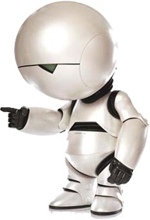
Machine Learning
استاد :
خانم عبدی
ارائه کننده :
داریوش حسن پور
بهار 92

Slide 2
Machine Learning یادگیری ماشین
فهرست
یادگیری ماشین چیست؟
تعریف یادگیری ماشین
انواع یادگیری ها
موارد استفاده از یادگیری ماشین
Association Rule Learning
Artificial Neural Network
Clustering
مثالی از یادگیری
Linear regression With One Variable
Data/Train Set
Hypothesis
Cost Function
Gradient Decent Algorithm
برخی از کابردهای موفق یادگیری ماشین
منابع
2

Slide 3
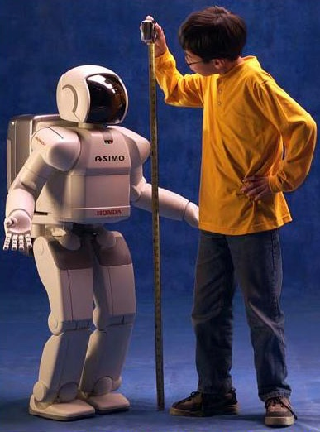
یادگیری ماشین چیست!؟
Machine Learning یادگیری ماشین
یک شاخه ای از علم هوش مصنوعی است.
در مورد طراحی سیستم های بحث میکند که میتوانند از روی داده ها یاد بگیرند. به عنوان مثال:
یک سیستم یادگیرنده را میتوان طوری آموزش داد که بتواند ایمیل های
Spam و Non-Spam را تشخیص داده و آنها را جدا سازی کند.
تشخیص کلمات نوشته شده با دست خط های متفاوت از کاربرد های
کلاسیک یادگیری ماشین است.
3

Slide 4
تعریف یادگیری ماشین
Machine Learning یادگیری ماشین
در سال 1959 آرتور سموئل (Arthur Samuel) یک تعریف ابتدایی از یادگیری ماشین ارائه داد:
یک زمینه ی مطالعاتی است که کامپیوترها بدون اینکه صراحتا برنامه نویسی شوند بتوانند یاد بگیرند.
تام میشل (Tom M. Mitchell) یک تعریف دقیق تری برای یادگیری ماشین ارائه داد:
یک برنامه کامپیوتری اگر بتواند باتوجه به معیار ارزیابی به نام P و تجربه ی E کار T را در هر مرحله بهتر انجام دهد میگوییم آن برنامه در حال یادگیری است.
4

Slide 5
تعریف یادگیری ماشین
Machine Learning یادگیری ماشین
Improve on task, T, with respect to
performance metric, P, based on experience, E.
:T بازی شطرنج
:P درصد بازی های برنده شده در مقابل یک حریف دلخواه
:Eتمرین کردن بازی شطرنج با خودش
:T تشخیص کلمات دست نوشته ها
:P درصد کلماتی که به درستی تشخیص داده شده است
:E یک دیتابیس از عکس های دست نوشته برچسب زده شده
:T راندن ماشین در یک بزرگراه
:P میانگین مسافت پیموده شده تا قبل از اینکه داور انسانی یک خطا را گذارش کند
:E توالی از عکس ها و دستورات رانندگی مرتبط با آن که توسط راننده ی انسانی ارسال میشود.
:T دسته بندی کردن پیام ها به عنوان اسپم یا غیر-اسپم
:P درصد پیام هایی که به درستی دسته بندی شده اند
:E یک دیتابیس از پیام های برچسب زده شده توسط انسان
5

Slide 6
(Generalization)عمومیت
Machine Learning یادگیری ماشین
درعلم یادگیری ماشین عمومیت به توانایی الگوریتم به انجام وظایف خود به طور دقیق در یک در مثالها/محیط های جدید بعد از آموزش توسط تعدادی مثال را گویند
هدف کلی از دیدن مثال های متنوع پیدا کردن یک سری روابط کلی حاکم برمساله.( مثالا دسته بندی پیام های اسپم توسط انسان و ماشین )
6

Slide 7
یادگیری ماشین و داده کاوی
Machine Learning یادگیری ماشین
بعلت اینکه یادگیری ماشین و داده کاوی اکثرا متد های یکسانی را استفاده میکنند این دو معمولا با هم اشتباه گرفته میشوند.
در یادگیری ماشین سیستم بروی پیش بینی اتفاقات بر اساس تجربه هایی که در گذشته داشته است تمرکز دارد.
در حالی که در داده کاوی بروی پیدا کردن روابط پنهان موجود در داده ها تمرکز داریم
این دو زمینه درخیلی از موارد در هم ادغام شده اند:
داده کاوی از خیلی از متد های یادگیری ماشین استفاده میکند ولی با کمی تفاوت در هدفی میخواهد بهش برسد.
و همچنین یادگیری ماشین از داده کاوی به عنوان ” unsupervised learning“ استفاده میکند
7

Slide 8
انواع الگوریتم ها
Machine Learning یادگیری ماشین
یادگیری با نظارت (Supervised Learning)
یادگیری بدون نظارت (Unsupervised Learning)
یادگیری تقویتی (Reinforcement Learning)
8

Slide 9
موارد استفاده از یادگیری ماشین
Machine Learning یادگیری ماشین
Decision tree learning
Association rule learning
Artificial neural networks
Genetic programming
Support vector machines
Clustering
Bayesian networks
Reinforcement learning
Representation learning
Similarity and metric learning
Sparse Dictionary Learning
9

Slide 10
موارد استفاده از یادگیری ماشین
Machine Learning یادگیری ماشین
Association rule learning
Artificial neural networks
Clustering
10

Slide 11
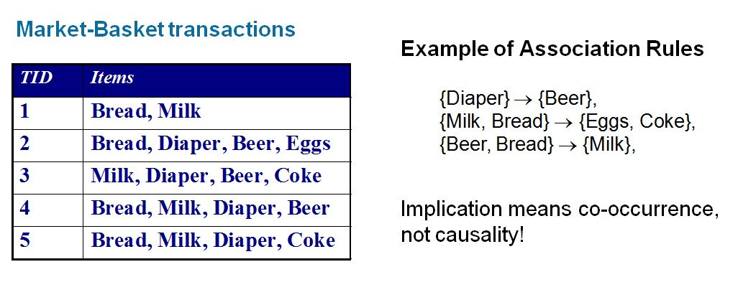
Association rule learning
Machine Learning یادگیری ماشین
11

Slide 12
موارد استفاده از یادگیری ماشین
Machine Learning یادگیری ماشین
Association rule learning
Artificial neural networks
Clustering
12

Slide 13
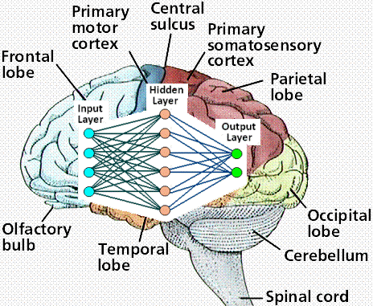
Artificial neural networks
Machine Learning یادگیری ماشین
13
Notes:
The human brain is essentially a large and unimaginably complex Neural Network. We can also think of the brain as an organized series of interconnected subsections of Neural Networks. We will look at how nature has implemented the Neural Network, and then look at the workings of the most common artificial Neural Network, the Perceptron

Slide 14
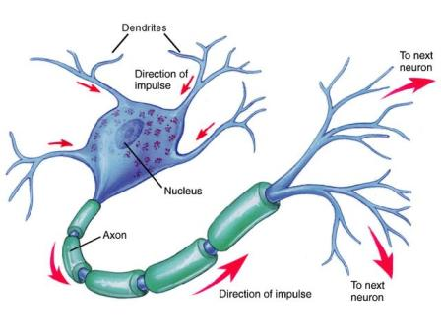
Artificial neural networks
Machine Learning یادگیری ماشین
14
Notes:
The Neural Network of a mature human brain contains about 100 billion nerve cells called neurons. These neurons are the fundamental part of the Neural Network. Neurons form complex networks of interconnections, called synapses, with each other. A typical neuron can interconnect with up to 10,000 other neurons, with the average neuron interconnecting with about 1,000 other neurons.

Slide 15
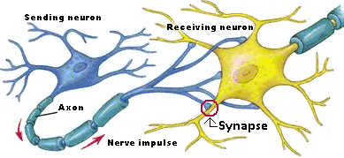
Artificial neural networks
Machine Learning یادگیری ماشین
Notes:
The Neural Network of a mature human brain contains about 100 billion nerve cells called neurons. These neurons are the fundamental part of the Neural Network. Neurons form complex networks of interconnections, called synapses, with each other. A typical neuron can interconnect with up to 10,000 other neurons, with the average neuron interconnecting with about 1,000 other neurons.

Slide 16
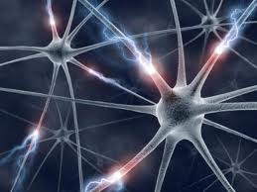
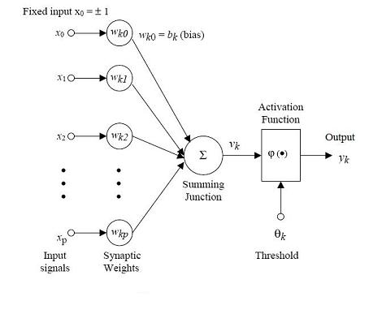
Artificial neural networks
Machine Learning یادگیری ماشین
16

Slide 17
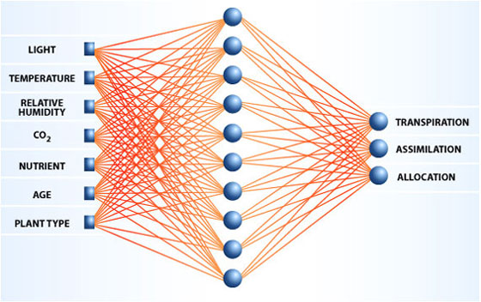
Artificial neural networks
Machine Learning یادگیری ماشین
17
Notes:
NASA: A Prediction of Plant Growth in Space
Obviously, anything done in space must be done a efficient as possible. To optimize plant growth, NASA created this Perceptron, taught with actual data, to simulate different growth environments.
Transpiration => تعرق
Assimilation => جذب کردن
Allocation =>

Slide 18
موارد استفاده از یادگیری ماشین
Machine Learning یادگیری ماشین
Association rule learning
Artificial neural networks
Clustering
18

Slide 19
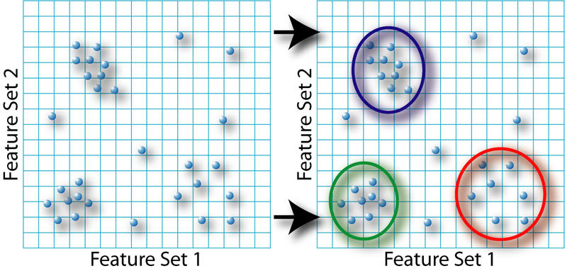
Clustering
Machine Learning یادگیری ماشین
19

Slide 20
موارد استفاده از یادگیری ماشین
Machine Learning یادگیری ماشین
Association rule learning
Artificial neural networks
Clustering
20

Slide 21
Machine Learning یادگیری ماشین
(Supervised Learning)مثالی از یادگیری با ناظر
21

Slide 22
Linear Regression With One Variable
Machine Learning یادگیری ماشین
22

Slide 23
مثالی از یادگیری با نظر
Machine Learning یادگیری ماشین
یک دیتا بیس شامل قیمت m خانه و مساحت خانه ها وجود دارد چگونه میتوان نرخ خانه ها را بر اساس تابعی از اندازه آنها یاد گرفت؟
23

Slide 24
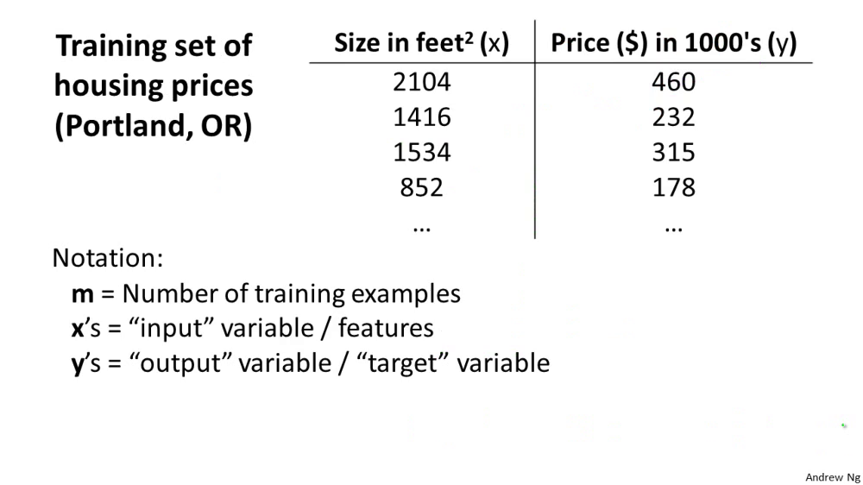
Machine Learning یادگیری ماشین
24

Slide 25
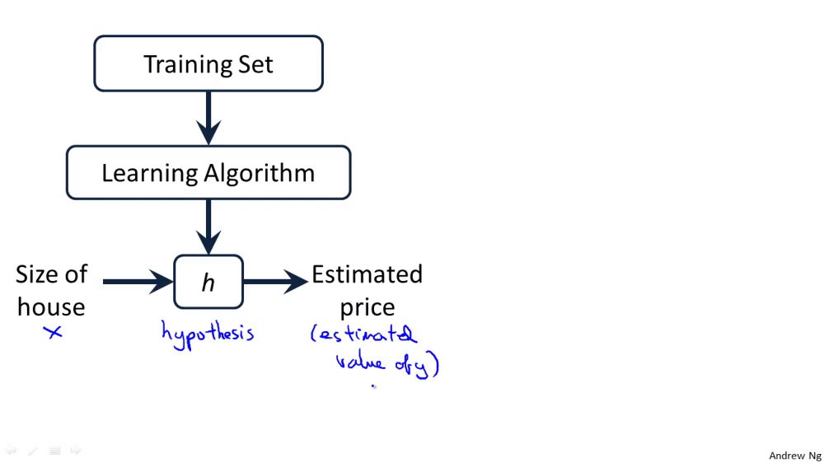
Machine Learning یادگیری ماشین
25

Slide 26
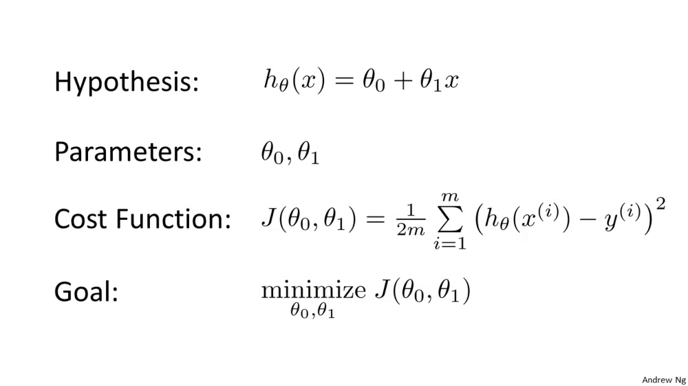
Machine Learning یادگیری ماشین
26

Slide 27
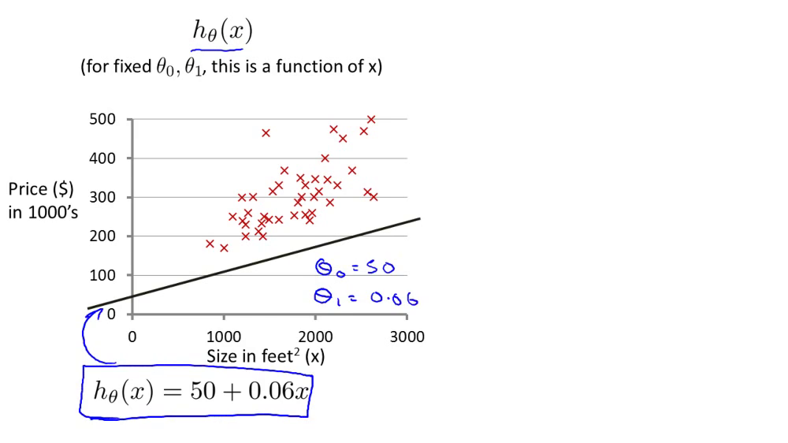
Machine Learning یادگیری ماشین
27

Slide 28
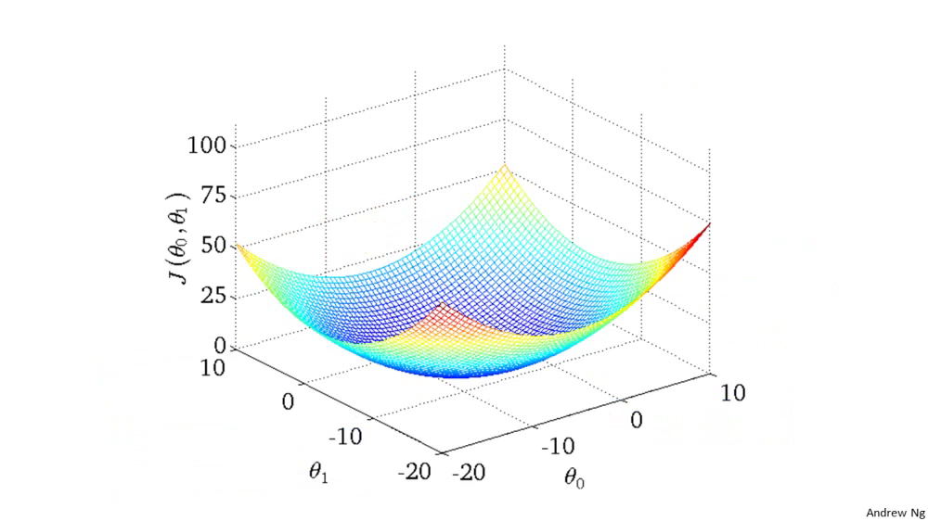
Machine Learning یادگیری ماشین
28

Slide 29
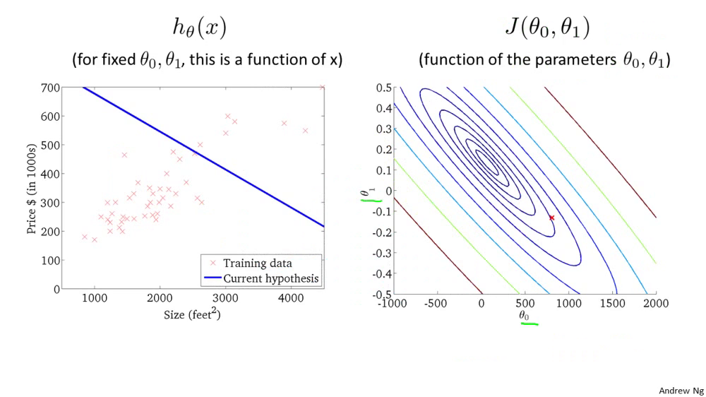
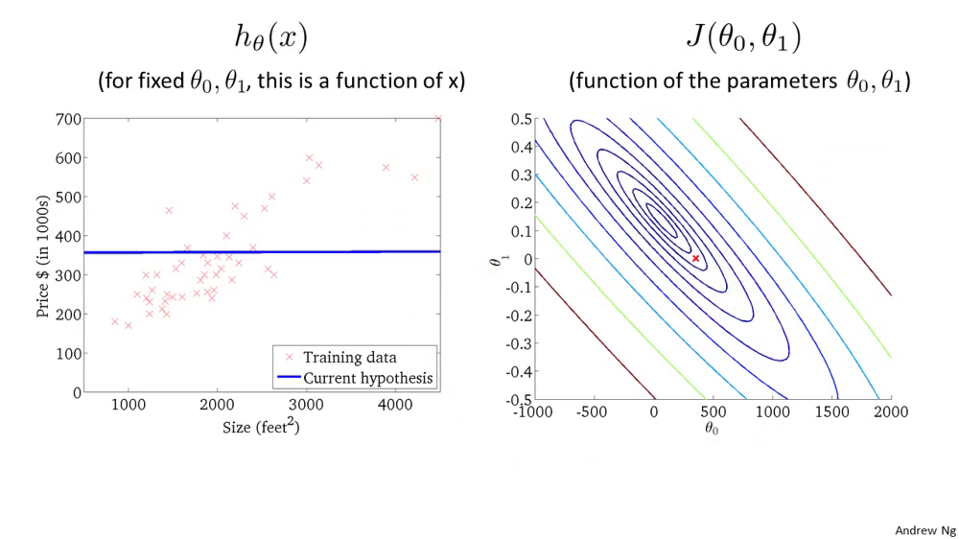
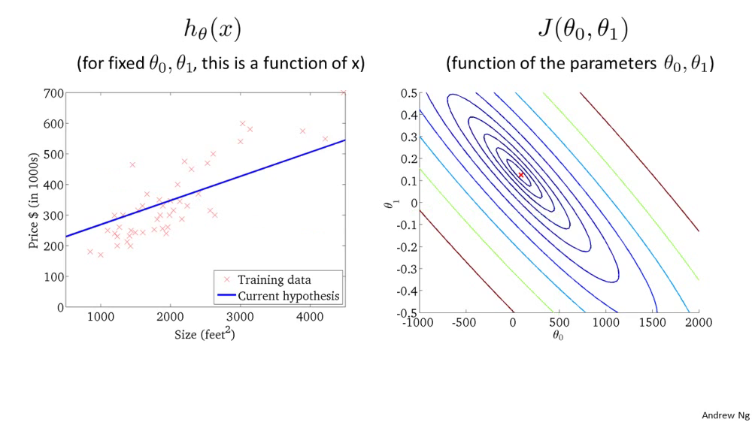
Machine Learning یادگیری ماشین
29

Slide 30
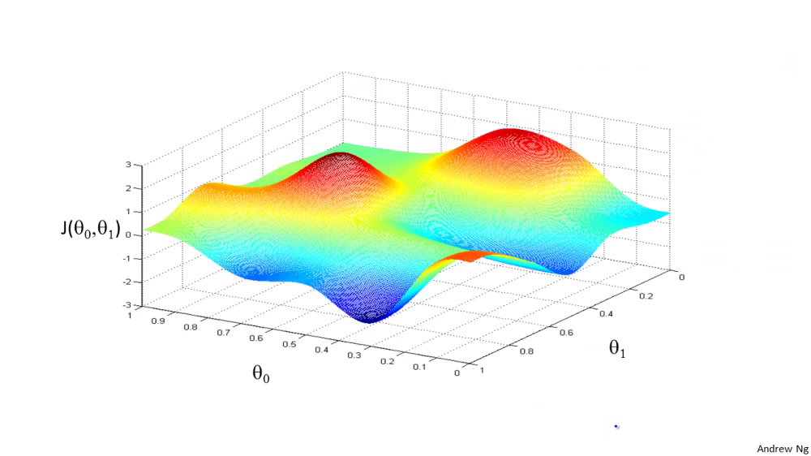
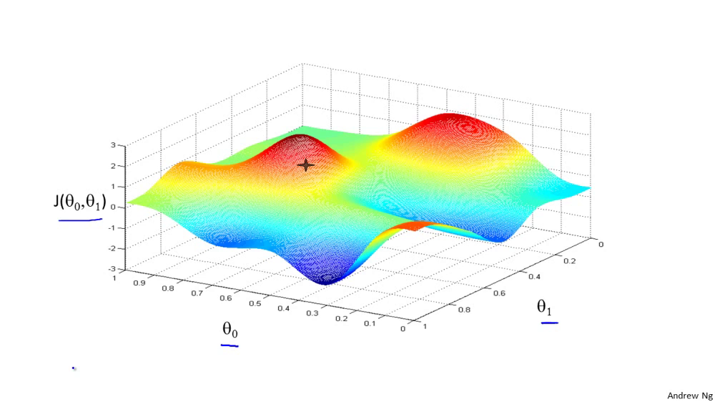

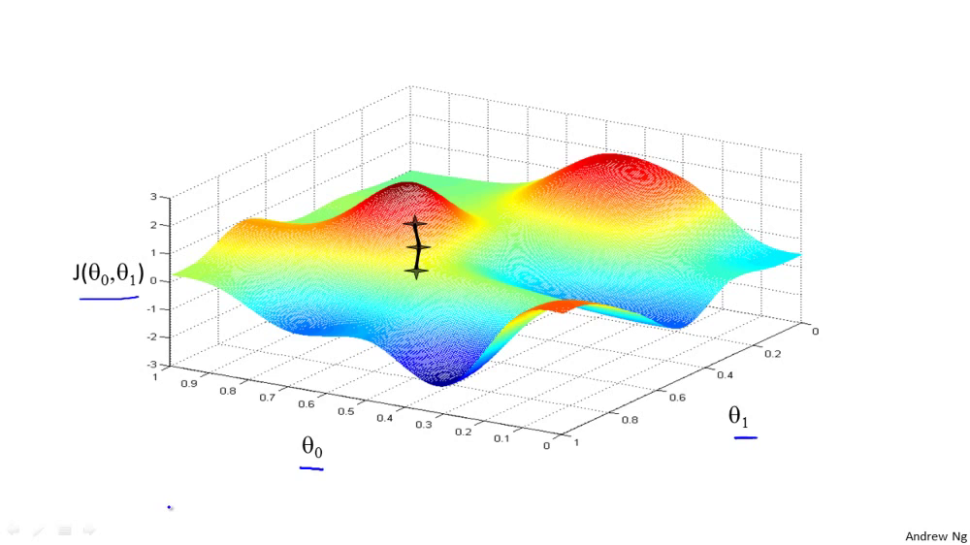
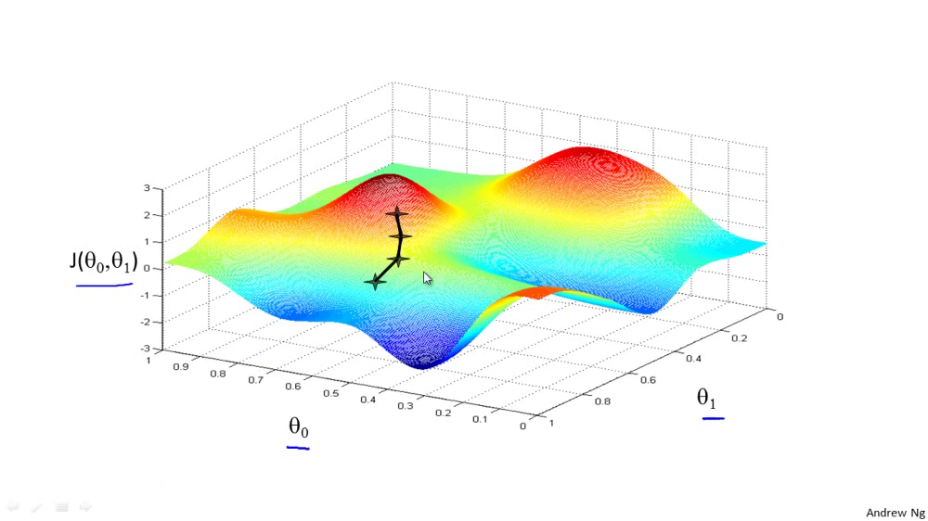


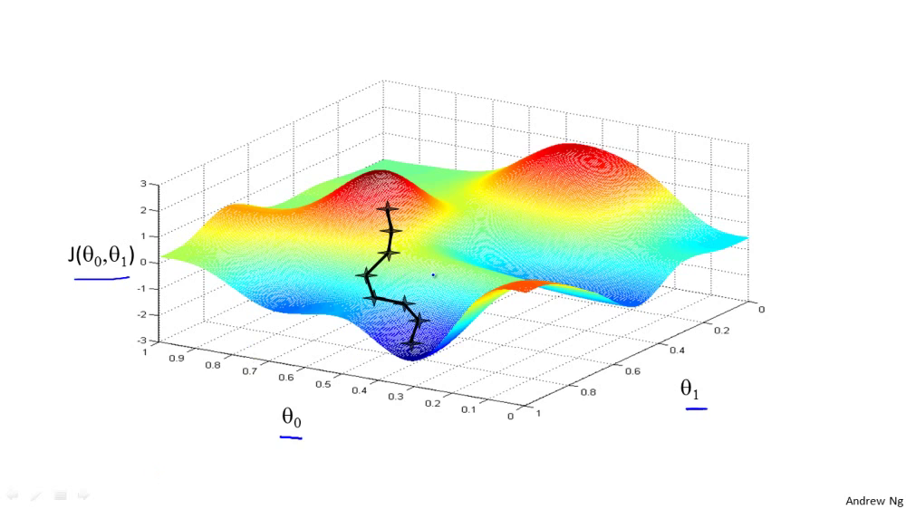
Machine Learning یادگیری ماشین
30

Slide 31
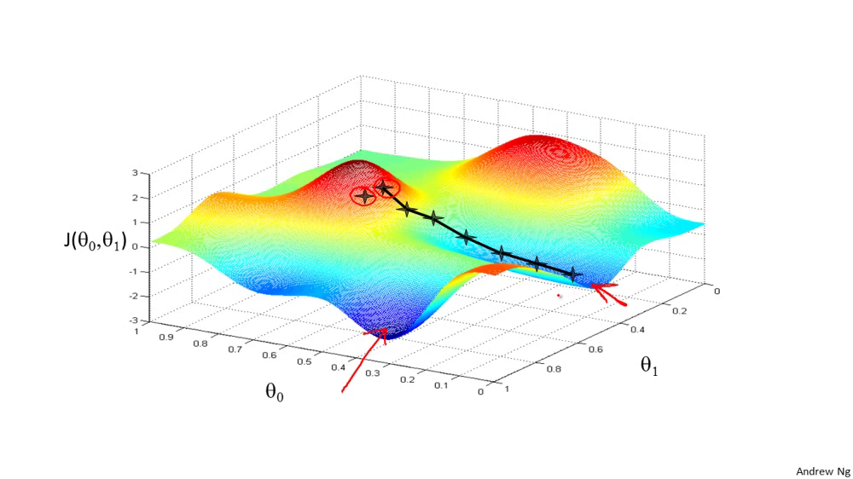
Machine Learning یادگیری ماشین
31

Slide 32
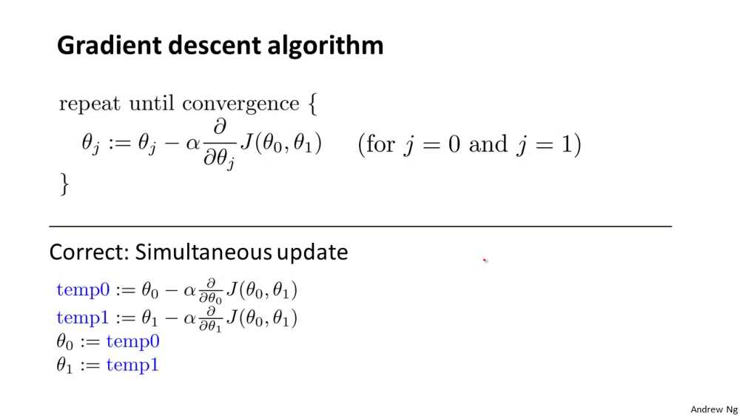

Slide 33
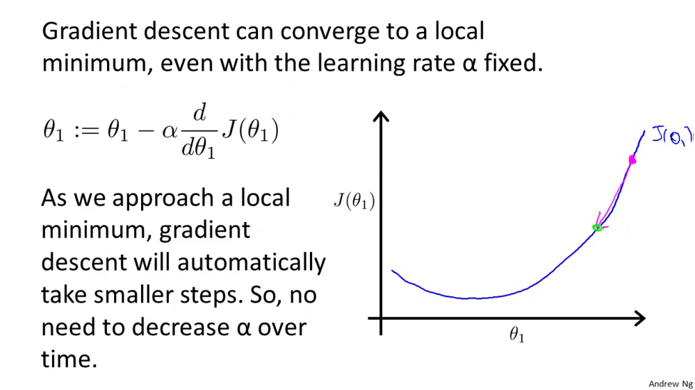
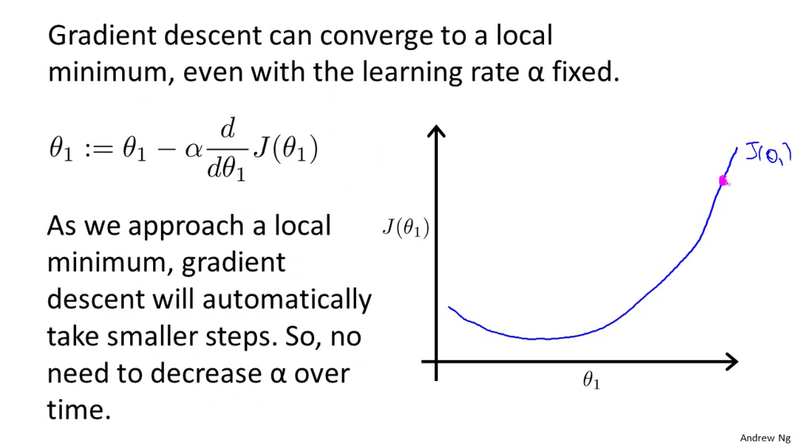
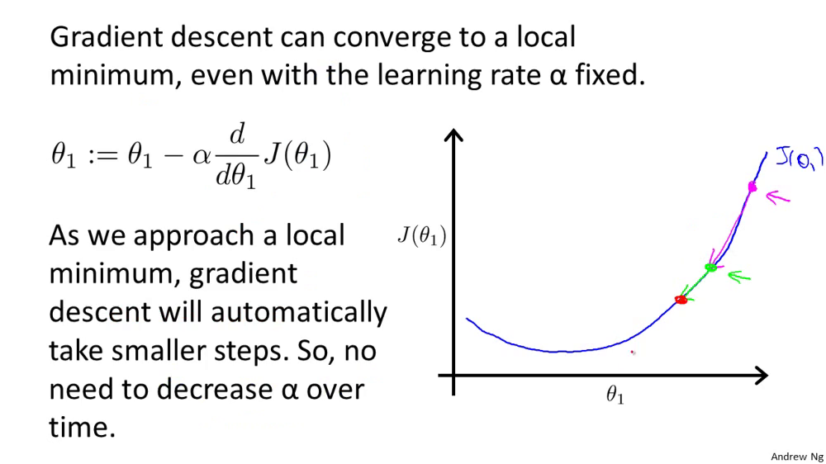
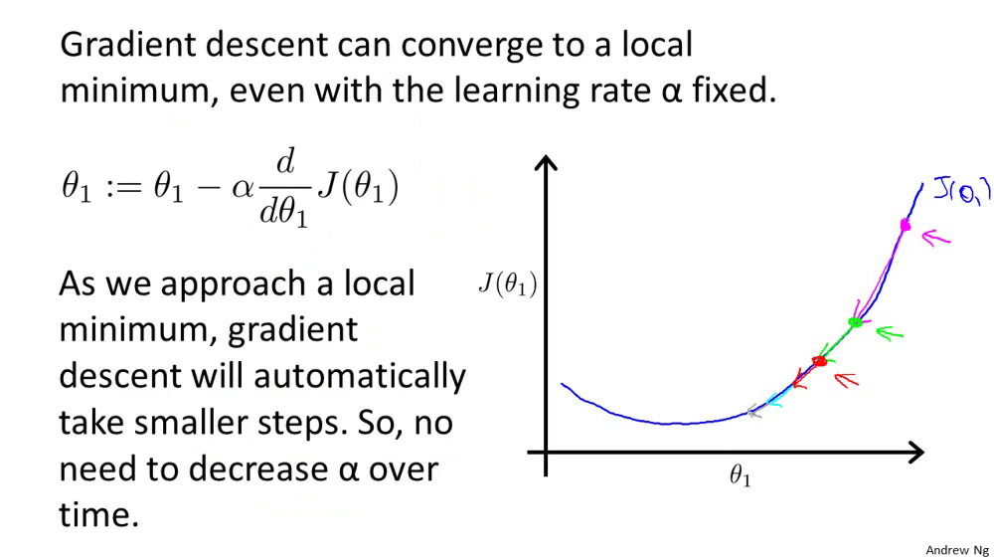
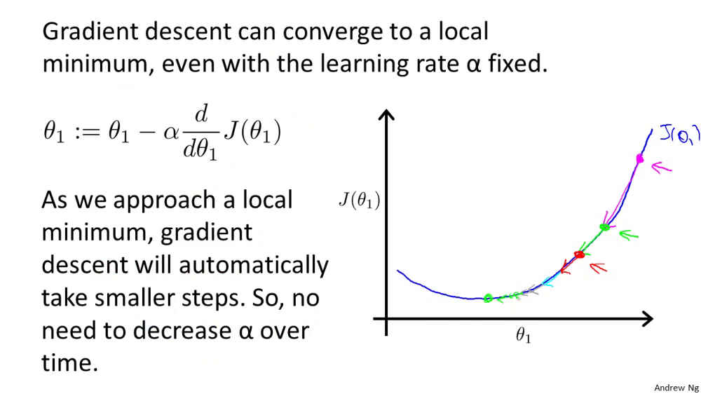
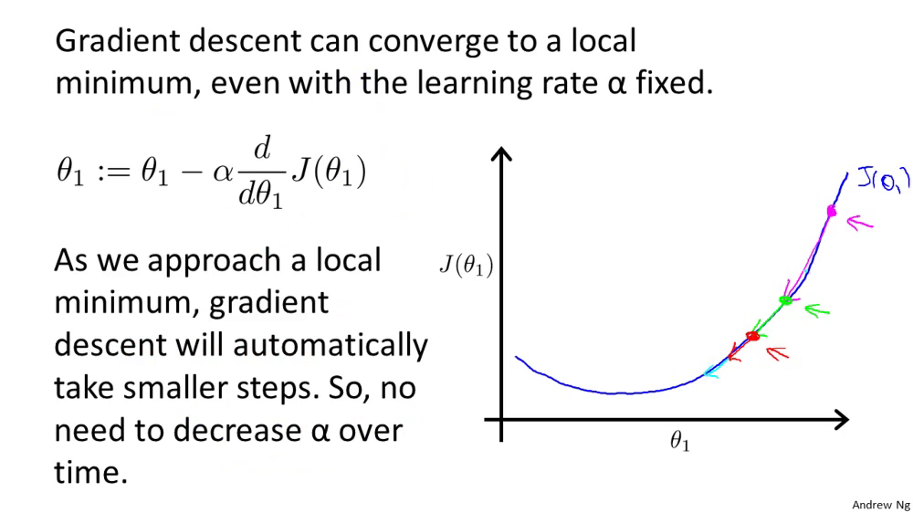
33

Slide 34
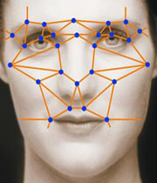
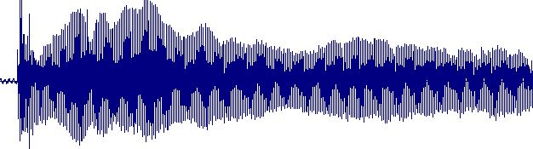
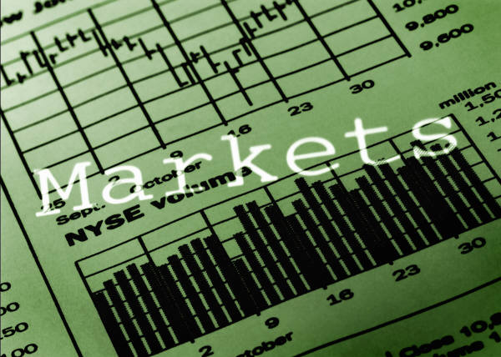
Machine Learning یادگیری ماشین
برخی از کاربردهای موفق یادگیری ماشین
شناسائی چھره و حالات آن مثلا دوربین ھای عکاسی
شناسائی حروف دست نویس
شناسائی گفتار
شناسائی رفتار ھای نادرست
تشخیص خرابی سیگناھای سنسور ھا
تشخیص سو استفاده از کارت ھای اعتباری
پیش بینی قیمت سھام
پیش بینی قیمت ارز
34

Slide 35
با تشکر
Machine Learning یادگیری ماشین
35

Slide 36
منابع
Prof. Andrew Ng’s (Director, Stanford AI Lab) Online Course
Tom Mitchell - Machine Learning TextBook
Wikipedia
Www.lowercolumbia.edu

